Slide 1


复数计算器
201870199 陈慧毅

Slide 2
01
功能需求
目 录
02
数据结构
03
功能分解
04
模块划分
05
核心函数

Slide 3
01
PART
功能需求

Slide 4
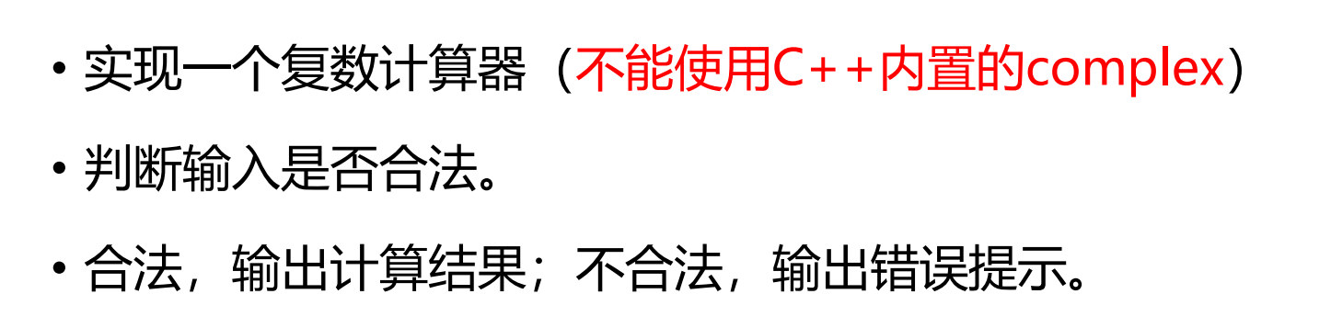
功能需求：

Slide 5
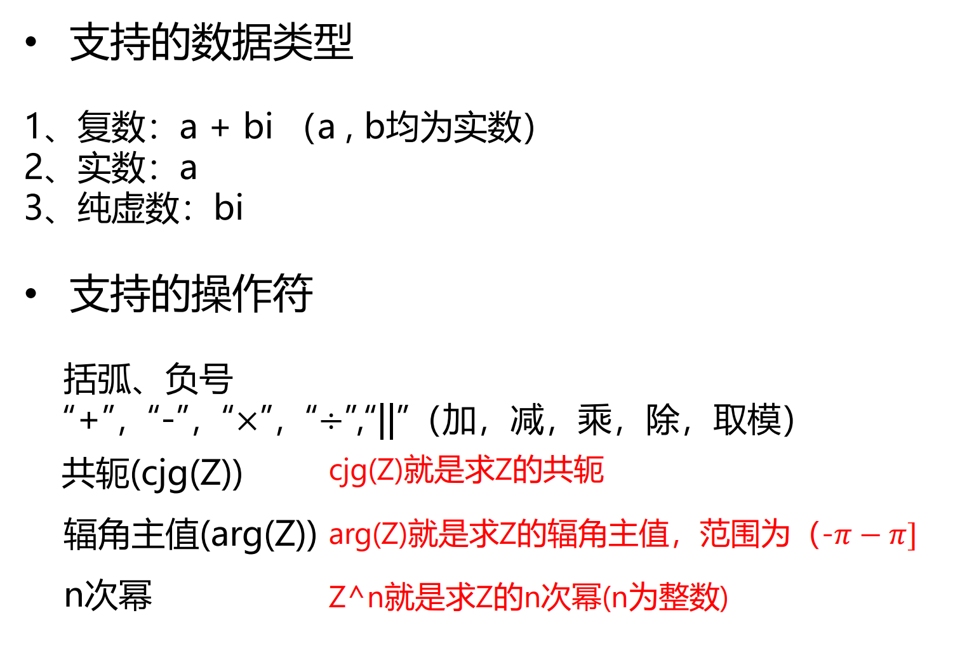

Slide 6
02
PART
数据结构

Slide 7
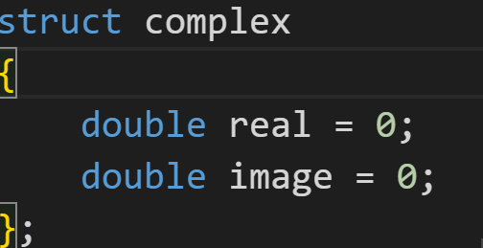
数据结构：
创建一个结构体complex，其包含两个double型的变量real和image，分别用于储存复数的实数部分和虚数部分。

Slide 8
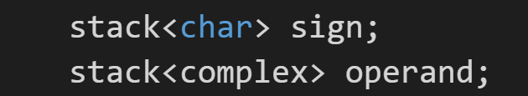
数据结构：
定义了一个char类型的栈sign和一个complex类型的栈operand，sign和operand在将中缀表达式转化成后缀表达式时分别用于存储操作符和操作数。

Slide 9
03
PART
功能分解

Slide 10
1.对输入的表达式进行初步的处理
2.对输入的字符串的合法性进行判断
3.将输入的中缀表达式转化成后缀表达式
4.进行计算并输出正确的结果
5.实现拓展功能

Slide 11
04
PART
模块划分

Slide 12
模块划分：
Deal函数用于字符串的初步处理
Judge函数对合法性进行分析
Calculator函数实现中缀转后缀
Calculate函数实现计算
f、dis、swap实现拓展功能

Slide 13
05
PART
核心函数

Slide 14
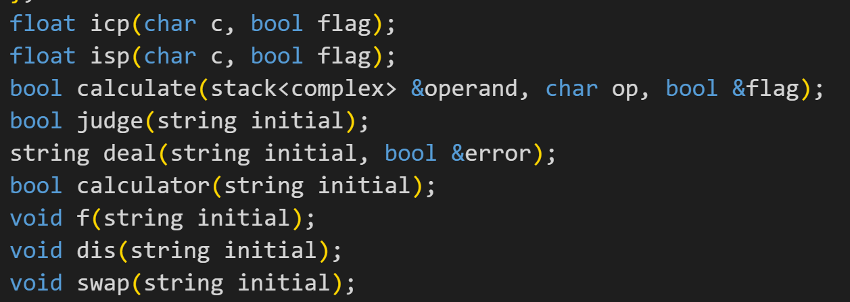

Slide 15
void f(string initial)
{
bool error = false;
int k = 0;
double a = 0, b = 0, c = 0;
for (int i = 0; i < initial.length(); ++i)
{
…………….
}
bool calculator(string initial)
{
bool flag = false;
stack<char> sign;
stack<complex> operand;
for (int i = 0; i < initial.length(); ++i)
{
……………………………
}

Slide 16
float isp(char c, bool flag)
{
if (c == '|' && flag)
return 1.5;
else if (c == '~' || c == '|' || c == 'c' || c == 'a' || c == 'd' || c == '$')
return 9;
else if (c == '^')
return 7;
else if (c == '*' || c == '/')
return 5;
…………………
}
bool calculate(stack<complex> &operand, char op, bool &flag)
{
switch (op)
{
case '+':
{
complex a = operand.top();
operand.pop();
……………………..
}

Slide 17
bool judge(string initial)
{
bool error = false;
string errortype;
vector<int> left;
int *arr = new int[initial.length()]{};
for (int i = 0; i < initial.length(); ++i)
{
……………………………
}
、
string deal(string initial, bool &error)
{
int *arr = new int[initial.length()]{};
for (int i = 0; i < initial.length(); ++i)
if (initial[i] >= 'A' && initial[i] <= 'Z')
initial[i] = initial[i] - ('A' - 'a');
string temp = "";
for (int i = 0; i < initial.length(); ++i)
{
……………………………….
}

Slide 18
感谢您的观看

